Slide 1

Продажа недвижимости
Царское предложение:
земельно-имущественный рекреационный комплекс
в г. Петергоф

Slide 2
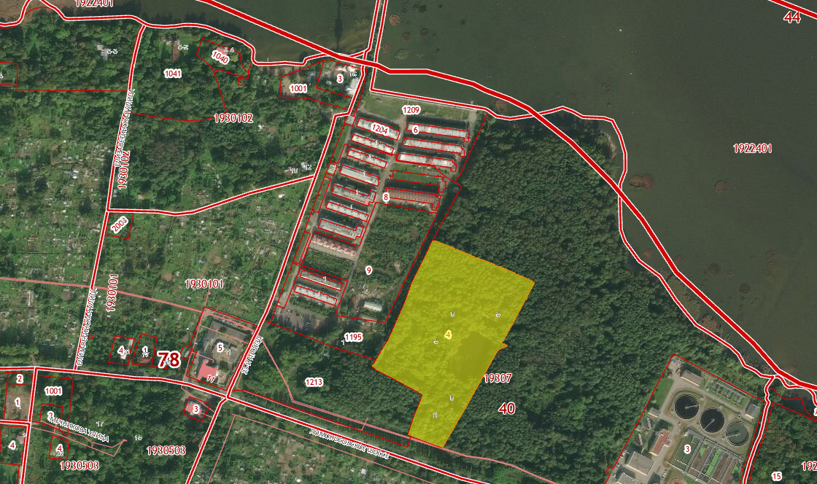
Описание объекта
К продаже предлагается земельно-имущественный комплекс, состоящий из зданий, сооружений и земельного участка, принадлежащий Акционерному обществу «НИИ Телевидения» на правах собственности .
Адрес: г.Санкт-Петербург, город Петергоф, Ораниенбаумское шоссе, дом 7А.
Ограничение прав и обременение объекта недвижимости: не зарегистрировано.
Объект продажи расположен в лесном массиве, при этом в непосредственной близости от Финского залива.

Slide 3
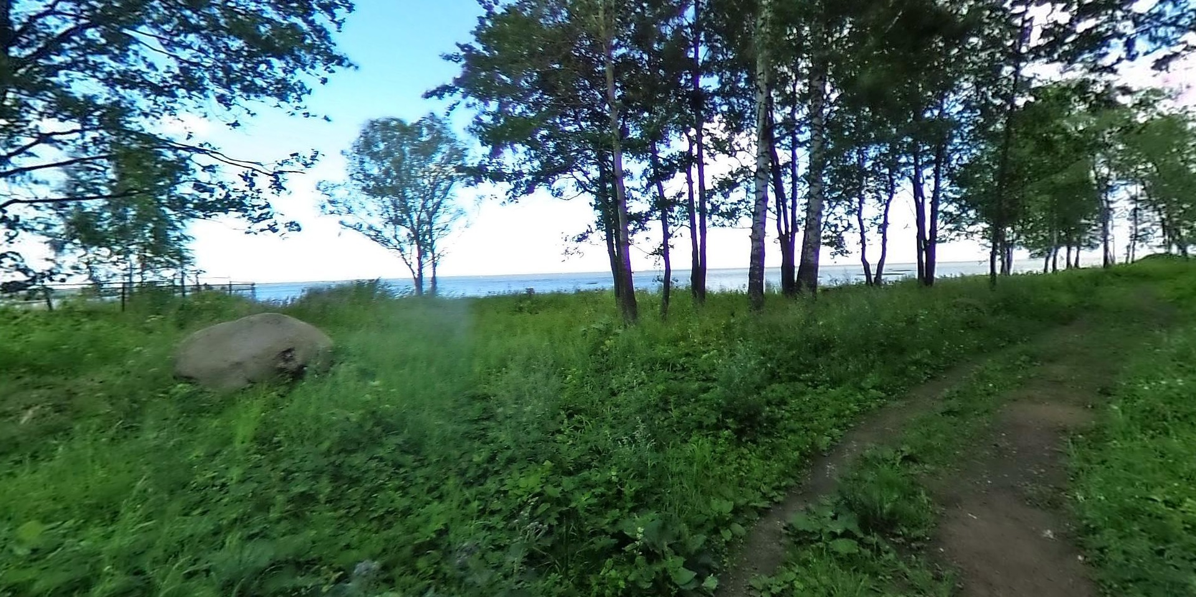
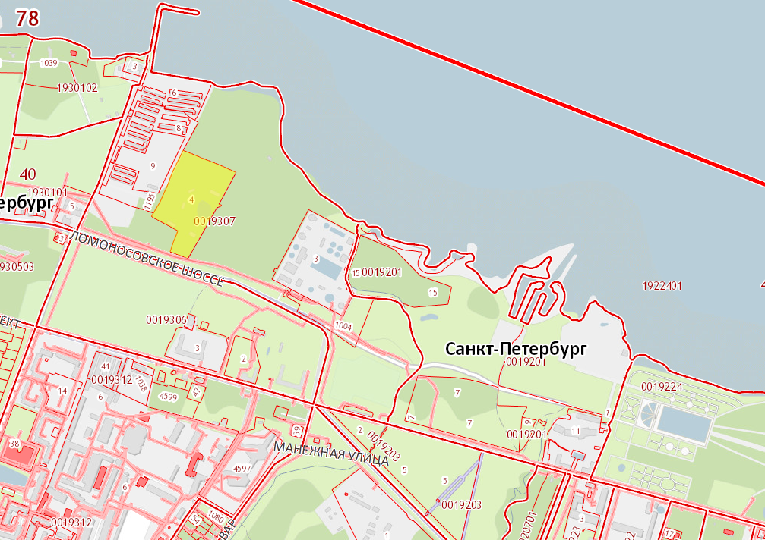
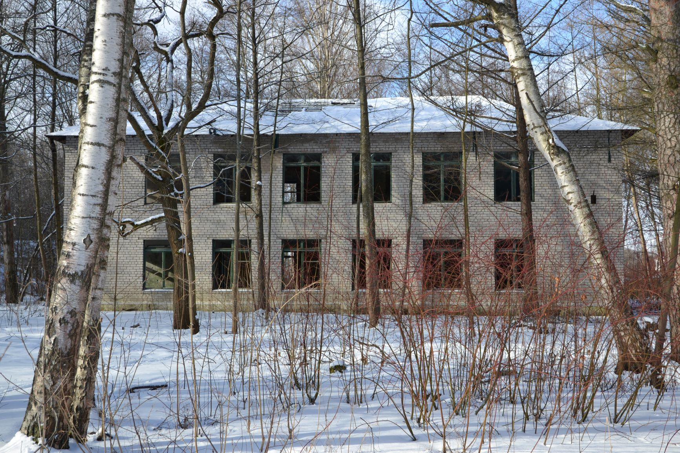
Состав объекта
Недвижимое имущество включает в себя:
земельный участок площадью 4,6 га.
Кадастровый номер: 78:40:0019307:4
Категория: земли населенных пунктов.
Разрешенное использование: Для размещения объектов (территорий) рекреационного назначения.
По границе участка проходит элитная жилая застройка.
Восемь зданий общей площадью 2 427,1 кв.м. .

Slide 4
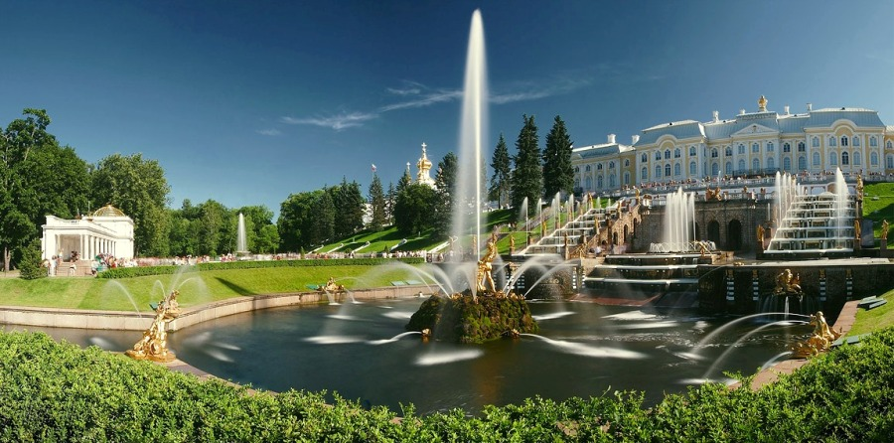
Инвестиционная привлекательность
Петергоф — всемирно известный туристический и научный центр к западу от Петербурга является воплощением загородной жизни царской фамилии.
В 1,5 км от музейного комплекса Петергоф на территории Старо Петергофа находится Парк Фермы принца Ольденбургского — бывшая дача племянника Николая I.
Несравненная по красоте прибрежная полоса тянется около километра: здесь ровный песчаный берег обступают раскидистые липы с плотными кронами и стройные сосны.
Территория идеально подходит для создания здесь объектов отдыха, туризма, спортивной и физкультурно-оздоровительной активности. Большая площадь участка с аллеями и расположенными в живописных уголках зданиями при должном подходе превратится в современный, оснащенный всем необходимым для комфортного пребывания туристический комплекс.
Таким образом, данное предложение становится неоценимым для инвесторов, готовых воплотить свою мечту о создании туристических комплексов в историческом месте.

Slide 5

ООО «РТ-Капитал»
121059, г. Москва, ул.Бережковская наб., д.38 стр. 1
Телефон: +7 (495) 580-71-15
Эл. адрес: info@rt-capital.ru

